Slide 1
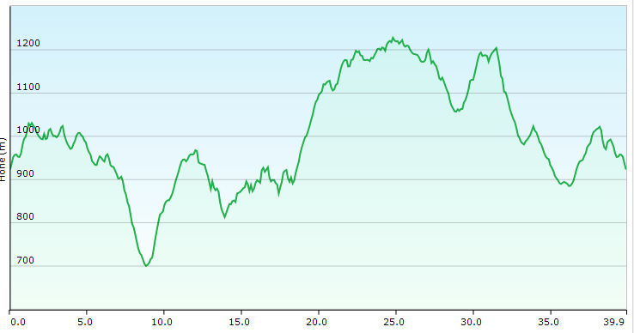
Restaurant
Landscheidi
Älpli
Tüfenberg
Högg
Chäseren
Telleren
Hochhamm
Hemberg
Barenegg
Eisigeli
Mistelegg
St. Peterzell
Classic-Tour 40km, 1600 Höhenmeter
mit Route Challenge
mit Route Challenge

